Slide 1
课程名称 模拟电子技术（二）
第7章 模拟集成电路

Slide 2
7 模拟集成电路
教学内容
  集成电路运算放大器中的电流源
  基本差分式放大电路
  集成电路运算放大器及主要参数

Slide 3
7 模拟集成电路
基本要求
  了解基本电流源的工作原理、特点和主要用途
  掌握差模信号、共模信号、差模电压增益、共模电压增益和共模抑制比等基本概念
  了解差分放大电路的工作原理、静态和动态指标计算
  了解集成运算放大器的基本组成和主要参数
  掌握集成运放非理想参数带来的影响（失调电压、失调电流、偏置电流、共模抑制比、转换速率、轨到轨输入/输出），掌握输入端直流通路、运放在单电源下工作等实际应用问题

Slide 4
7 模拟集成电路
7.1 直流电流源
7.2 差分式放大电路
7.3 集成运算放大器（教材7.5）
7.4 集成运算放大器的主要参数（教材7.6.1）

Slide 5
7.1 直流电流源
7.1.1 FET电流源
7.1.2 BJT电流源
7.1.3 电流源作有源负载

Slide 6
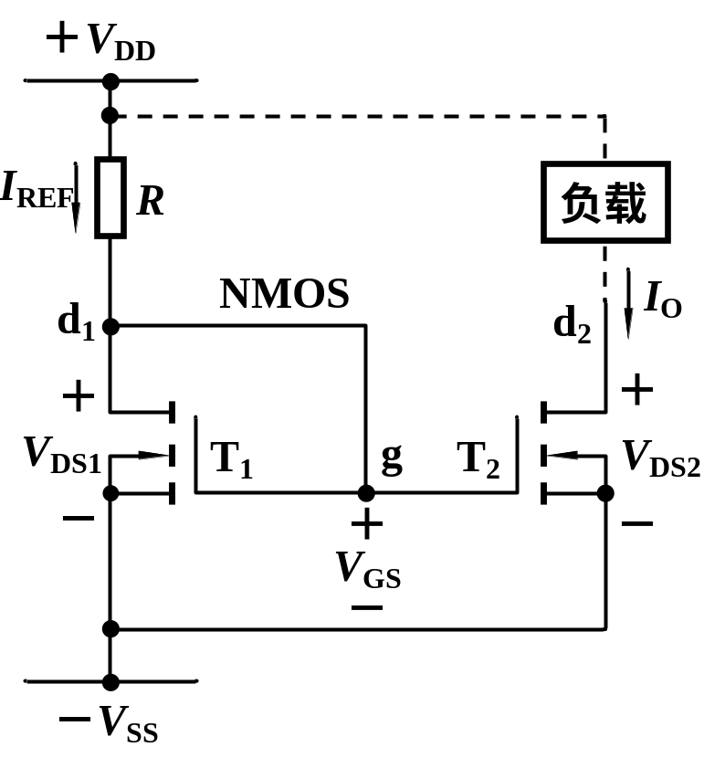
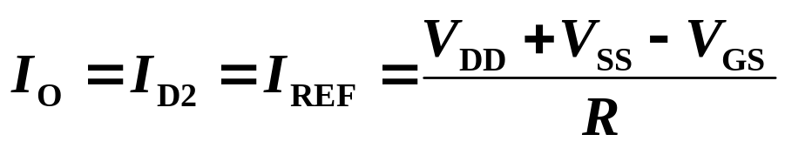
7.1.1 FET电流源
1. MOSFET镜像电流源
T₁、T₂的参数全同
只要满足 V_{GS} > V_{TN}
必有 V_{DS1} > V_{GS}-V_{TN}
T₁一定工作在饱和区
又因为 V_{GS2} = V_{GS1} = V_{GS}
T₂漏极接负载构成回路后，只要满足V_{DS2} > V_{GS}-V_{TN} ，就一定工作在饱和区，且有
Notes:
为何必有？

Slide 7

7.1.1 FET电流源
1. MOSFET镜像电流源
再根据
便可求出I_{O}的电流值。
I_{O}的电流值与负载无关。
负载在一定范围内变化时（保证V_{DS2} > V_{GS}-V_{TN}），I_{O}的电流值将保持不变，反映出I_{O}的恒流特性。
Notes:
前提：满足FET处于饱和区（放大区）

Slide 8
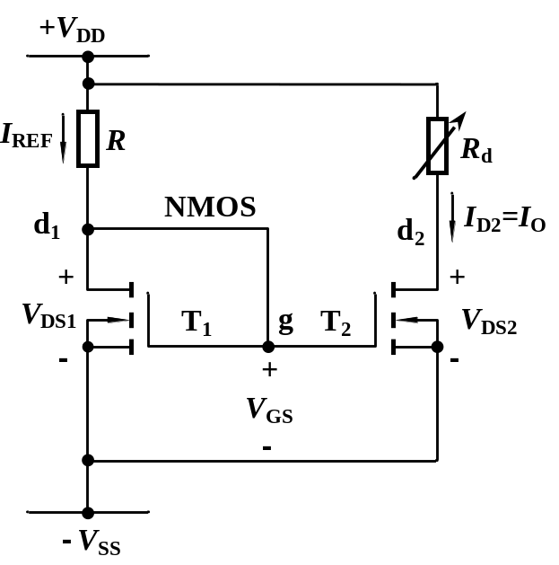
7.1.1 FET电流源
1. MOSFET镜像电流源
MOS管分别处于放大和恒流状态时的图解
i_{D}
i_{D}
V_{DD}
V_{DD}
R_{d2}
R_{d}
R_{d}
Q_{a}
V_{DD}
i_{Da}
v_{GSa}
Q
V_{GSQ}
R_{d1}
I_{DQ}
i_{Db}
Q_{a}
Q
Q_{b}
V_{GSQ}
I_{DQ}
Q_{b}
i_{Da}
i_{Db}
v_{GSb}
v_{DS}
v_{DS}
v_{DSa}
V_{DSQ}
v_{DSb}
V_{DD}
v_{DSa}
V_{DSQ}
v_{DSb}
V_{DD}
放大时
恒流时

Slide 9
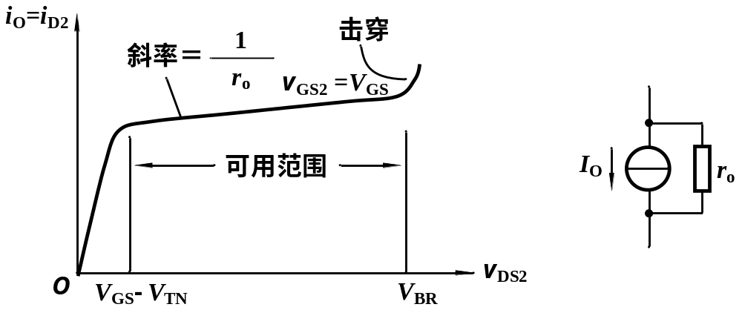
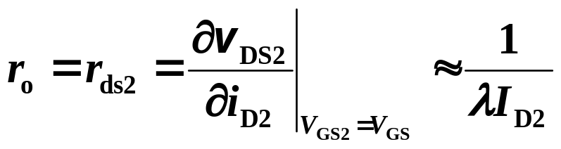
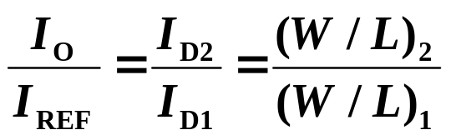
7.1.1 FET电流源
1. MOSFET镜像电流源
输出特性
代表符号
动态电阻(交流电阻)
当器件具有不同的宽长比时
（λ=0）

Slide 10
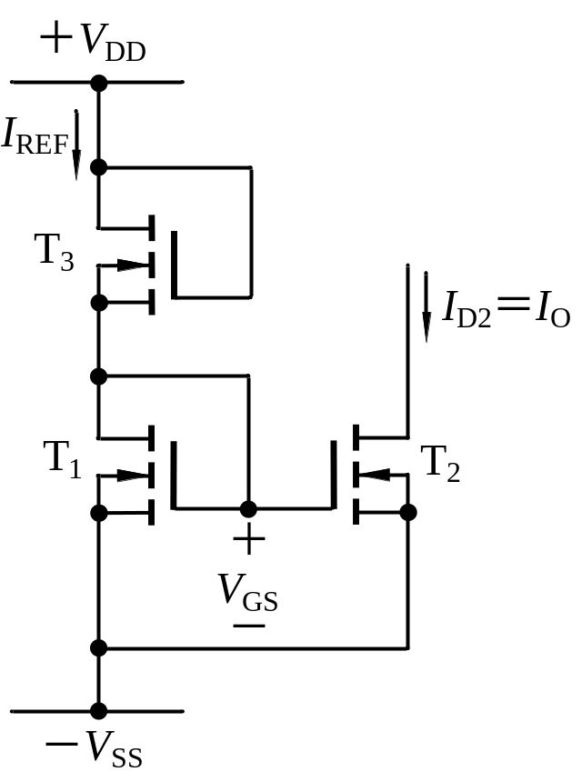

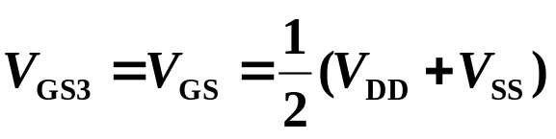


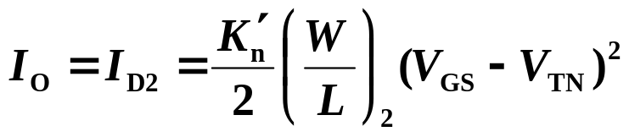
7.1.1 FET电流源
1. MOSFET镜像电流源
若用T₃代替R，且T₁~T₃特性相同
由于
所以
只要满足
T₁~T₃便可工作在饱和区
输出电流为
若T₂仅在宽长比上与T₁和T₃不同，则
Notes:
更方便确定静态工作点Q

Slide 11
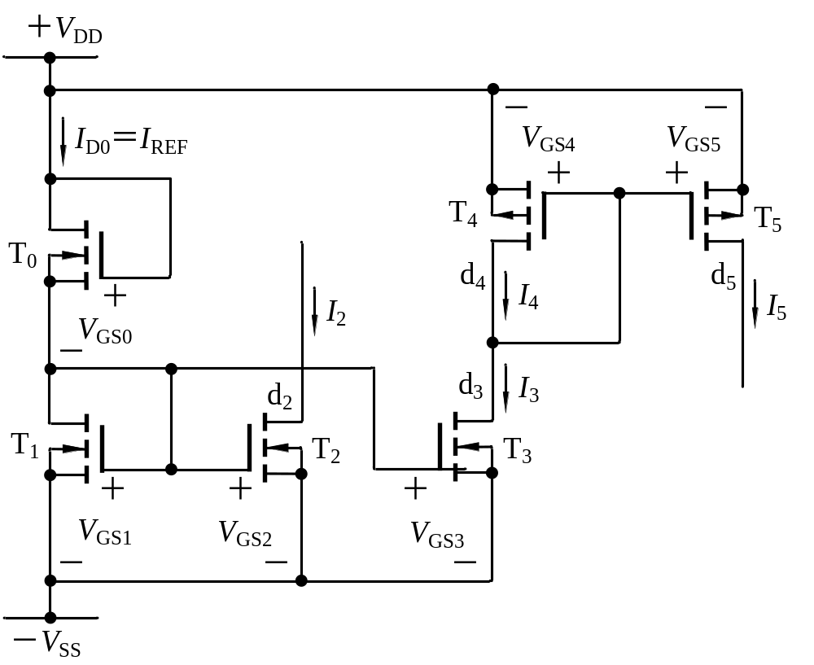
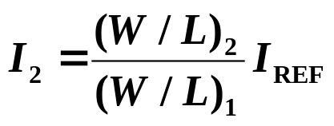
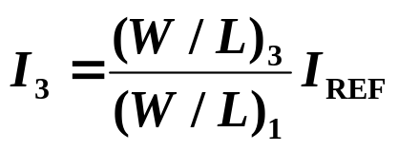
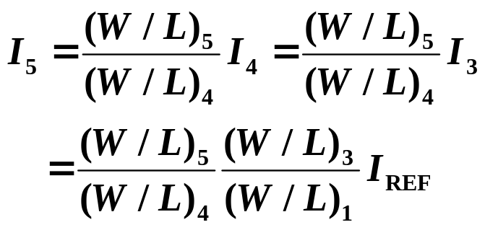
7.1.1 FET电流源
2. 多路电流源电路
除宽长比外，T₀~T₃特性相同， T₄、T₅特性相同
需保证所有管子工作在饱和区

Slide 12
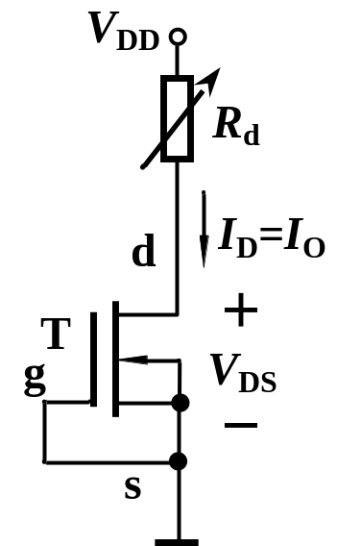
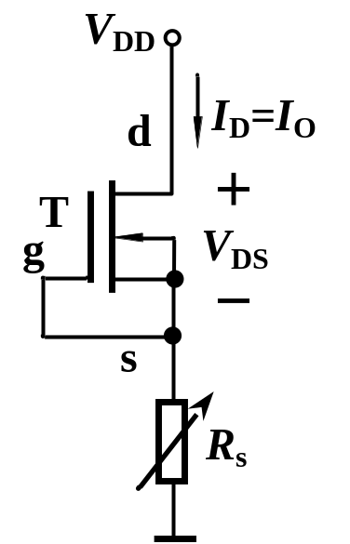
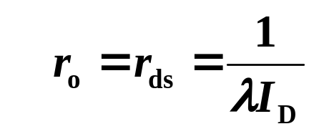

7.1.1 FET电流源
是电流源吗？
电流源内阻
需保证
注意：N沟道耗尽型管的夹断电压V_{PN}< 0

Slide 13
7.1 直流电流源
7.1.1 FET电流源
7.1.2 BJT电流源
7.1.3 电流源作有源负载

Slide 14
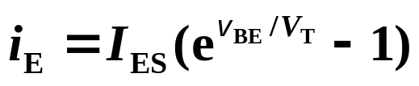
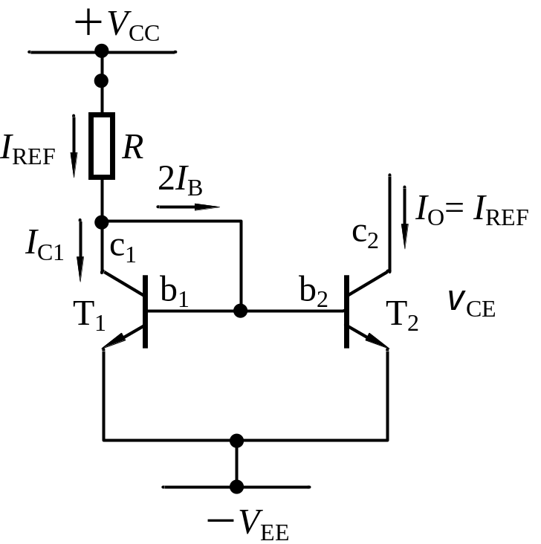




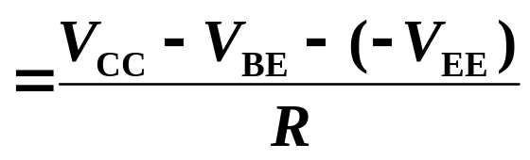
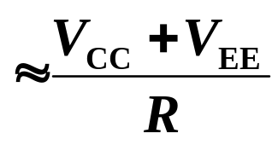
7.1.2 BJT电流源
1. 镜像电流源
T₁、T₂的参数全同
I_{O}在一定范围内与负载无关。

Slide 15
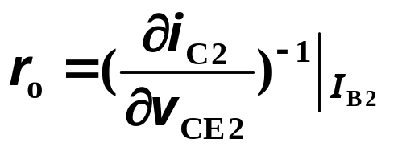

7.1.2 BJT电流源
1. 镜像电流源
动态电阻
一般r_{o}在几百千欧以上

Slide 16
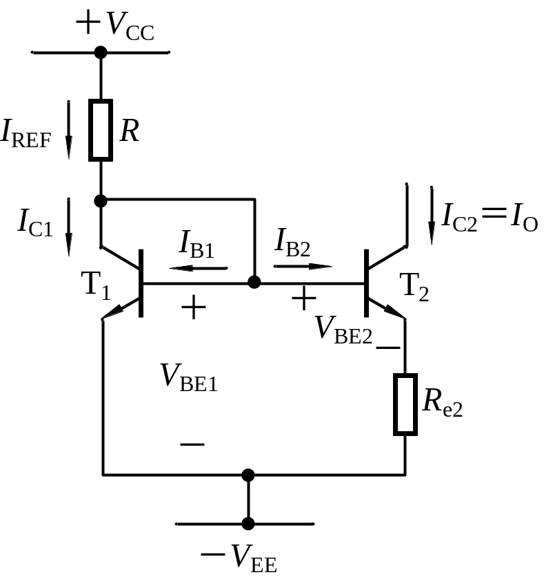
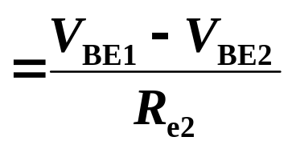

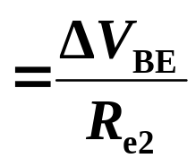

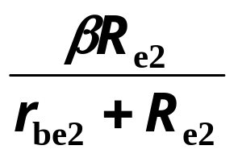

7.1.2 BJT电流源
2. 微电流源
由于
很小，
所以I_{C2}也很小
r_{o}≈r_{ce2}（1＋ ）
（参考射极偏置共射放大电路的输出电阻 ）

Slide 17
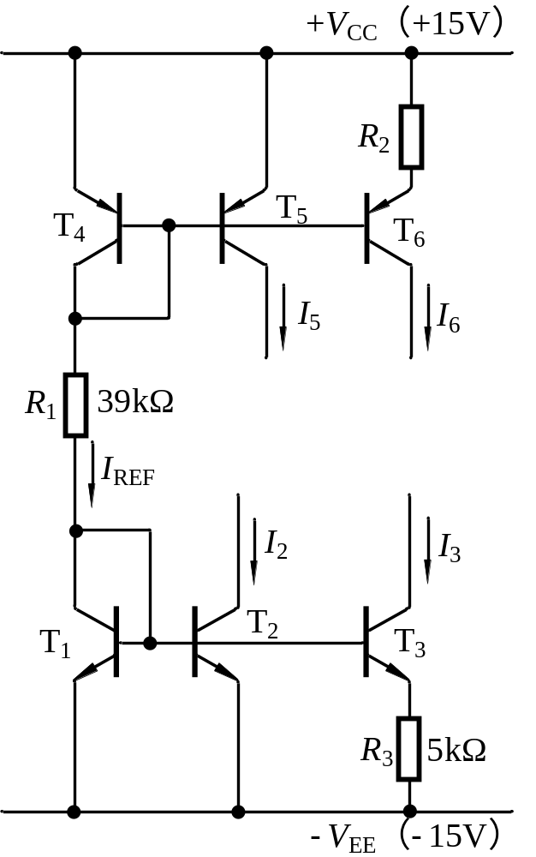
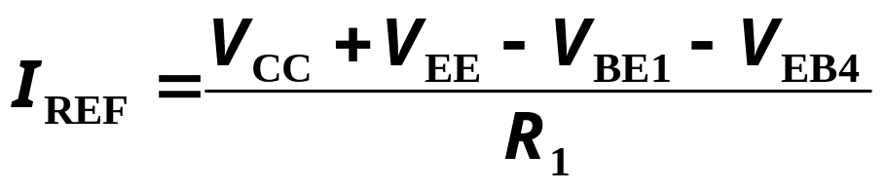
7.1.2 BJT电流源
3. 多路电流源
T₁、R₁ 和T₄支路产生基准电流I_{REF}
T₁和T₂、T₄和T₅构成镜像电流源
T₁和T₃，T₄和T₆构成了微电流源

Slide 18
7.1 直流电流源
7.1.1 FET电流源
7.1.2 BJT电流源
7.1.3 电流源作有源负载

Slide 19
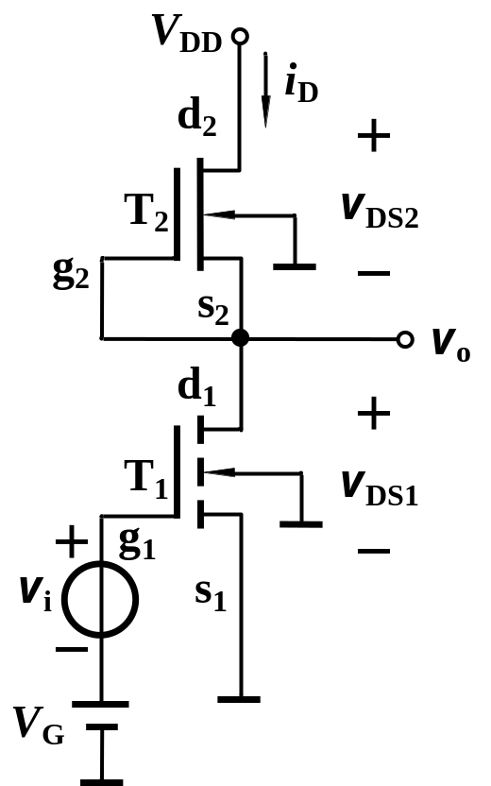
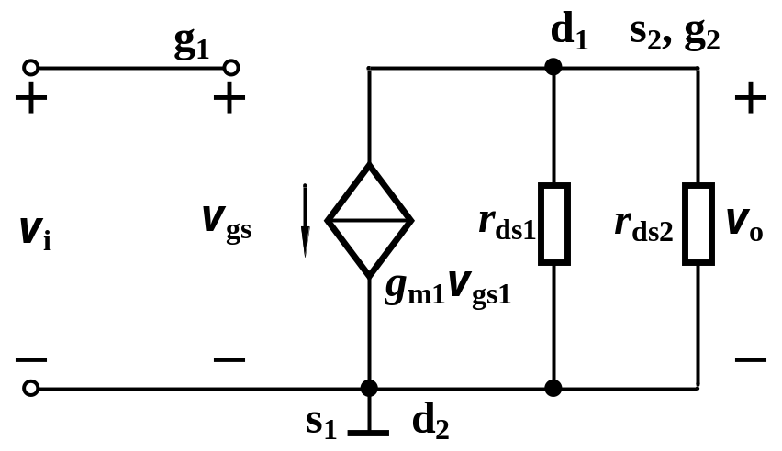
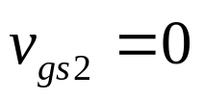
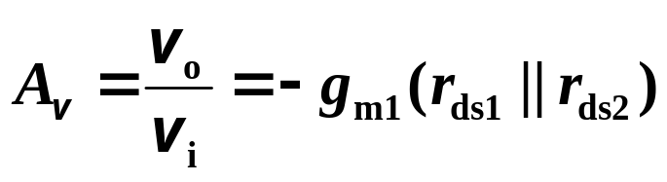
7.1.3 电流源作有源负载
小信号等效电路
电流源
相当于T₂小信号模型的等效电流源断开。
电压增益为
放大管
相比于用电阻R_{d}作漏极负载，增益得到了提高。
Notes:
耗尽型FET
v_gs2=0，相当于电流源断开。

Slide 20
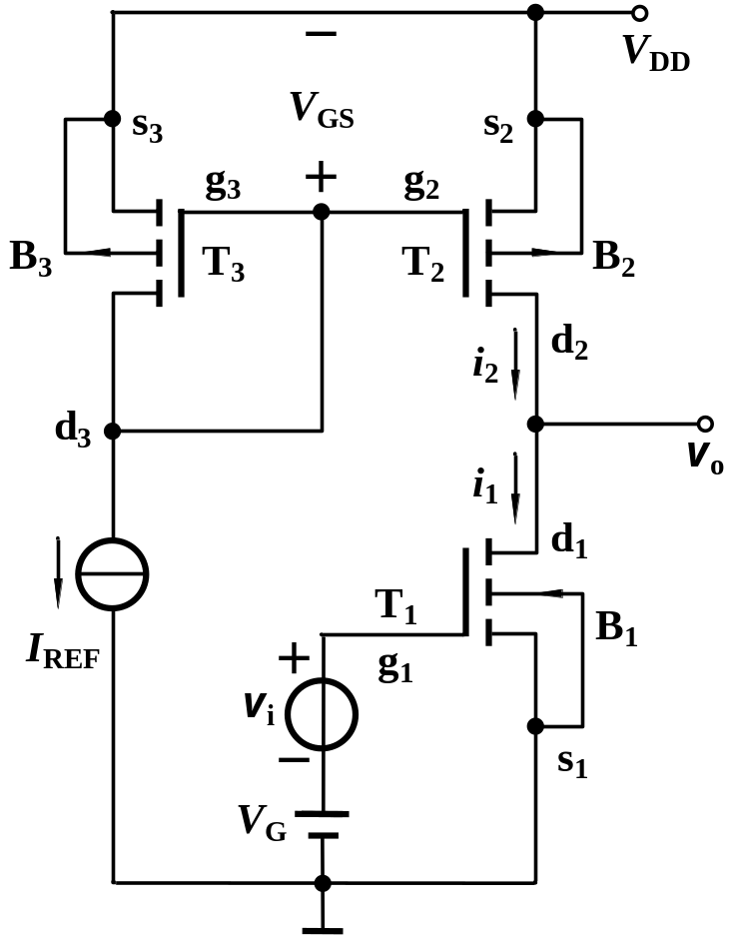
7.1.3 电流源作有源负载
镜像电流源
镜像电流源
镜像电流源
电压增益为
放大管
Notes:
增强型FET

Slide 21
7 模拟集成电路
7.1 直流电流源
7.2 差分式放大电路
7.3 集成运算放大器（教材7.5）
7.4 集成运算放大器的主要参数（教材7.6.1）

Slide 22
7.2 差分式放大电路
7.2.1 差分式放大的一般概念
7.2.2 FET差分式放大电路
7.2.3 MOSFET差分式放大电路的传输特性（教材7.3.1）
7.2.4 BJT差分式放大电路 （教材7.2.3）

Slide 23
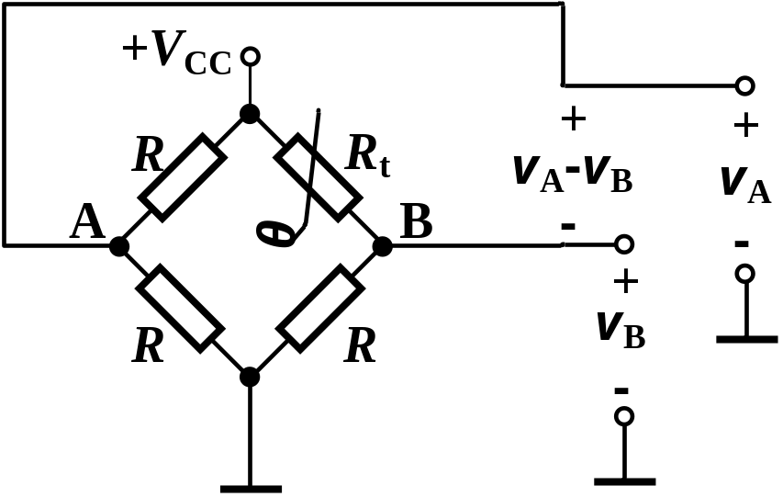
7.2.1 差分式放大的一般概念
1. 差模信号和共模信号
电桥处于平衡状态时，A点和B点的电压相等，即v_{A}- v_{B} = 0。
电桥平衡被打破时，A点和B点产生电压差，即v_{A}- v_{B} ≠ 0。
电桥中的差模信号
差值电压v_{A}- v_{B}是我们关注的，它也称为差模信号。
差分式放大电路便是用来放大该类信号的放大电路。

Slide 24
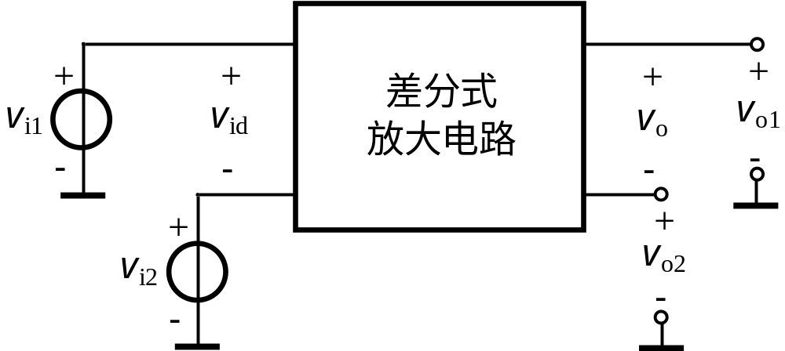
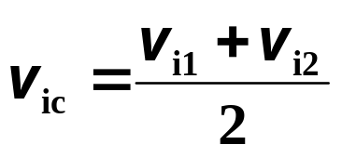
7.2.1 差分式放大的一般概念
1. 差模信号和共模信号
差模信号（differential mode signal）：两输入端信号的差值部分
v_{id} = v_{i1}－v_{i2}
共模信号（common mode signal）：两输入端信号相同的公共部分

Slide 25
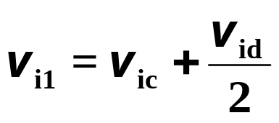
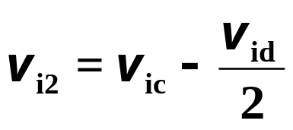
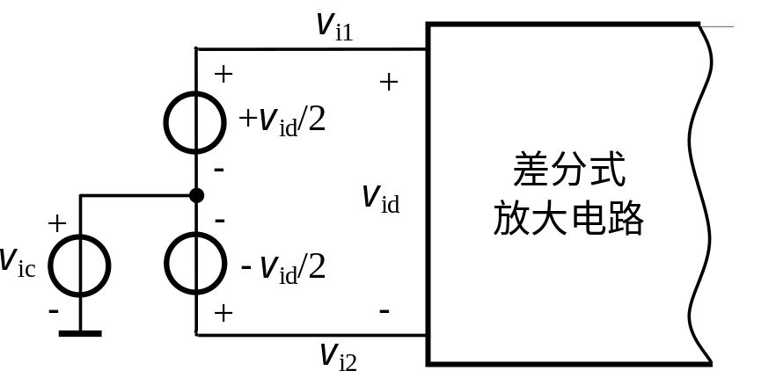

7.2.1 差分式放大的一般概念
1. 差模信号和共模信号
输入可表示为
共模信号相当于两个输入端信号中相同的部分
差模信号相当于两个输入端信号中不同的部分
两输入端中的共模信号大小相等，相位相同；差模信号大小相等，相位相反。

Slide 26
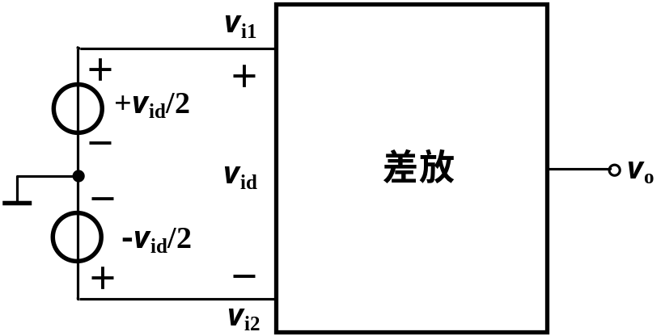
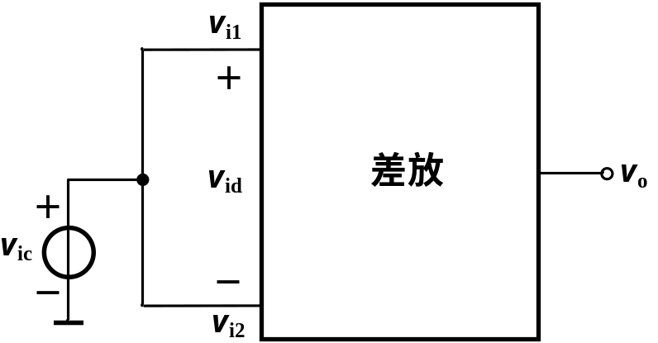
7.2.1 差分式放大的一般概念
仅有差模信号时
仅有共模信号时
用v_{id}、v_{ic}表示v_{i1}和v_{i2}

Slide 27

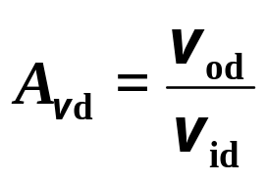

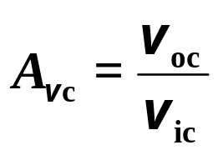
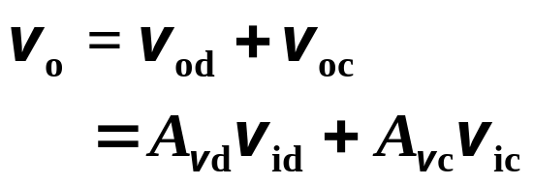
7.2.1 差分式放大的一般概念
2. 差分式放大电路的输出
由v_{o1} 或v_{o2}输出为单端输出
由v_{o}输出为双端输出
v_{o} = v_{o1}－v_{o2}
两种增益
其中
——差模信号产生的输出
差模电压增益
——共模信号产生的输出
共模电压增益
总输出电压
Notes:
总输出电压，由差模部分、共模部分组成。
有时，差模信号、共模信号的增益会有一定的区别。

Slide 28
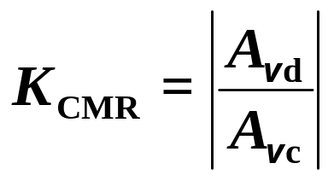
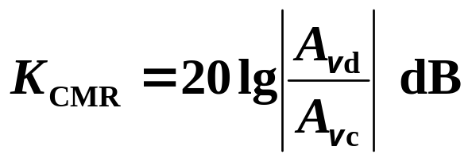
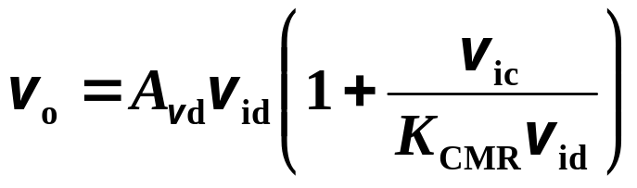
7.2.1 差分式放大的一般概念
3. 共模抑制比
分贝（dB）数表示
总输出电压可表示为
（设A_{vd}和A_{vc}有相同极性）
差模电压增益越大，共模电压增益越小，K_{CMR}值就越大。

Slide 29
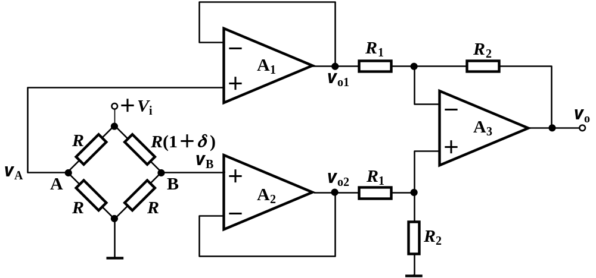
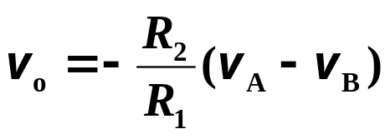
7.2.1 差分式放大的一般概念
区分差模放大与共模放大的意义何在？
很多信号就是差值信号
如，电桥平衡检测
输出v_{o}为0时表明电桥处于平衡状态，对共模信号无放大能力
为什么要加电压跟随器？
此电路可用来测温、测重、测物体形变等。
可方便去掉背景噪声和干扰，提取需要的信号
如，人体心电信号、脑电波等检测
Notes:
减法电路

Slide 30
7.2.1 差分式放大的一般概念
4. 直接耦合放大电路中的零点漂移
零点漂移（简称零漂）是指，当放大电路的输入端短路时，输出端仍有缓慢变化的电压产生，即输出电压偏离原来的起始点而上下波动。
产生零漂的主要原因：
（1）温度变化引起，也称温漂
（2）电源电压波动
温漂指标：
温度每升高1ºC，输出漂移电压按电压增益折算到输入端的等效输入漂移电压值。
只有在直接耦合放大电路中才需要解决零点漂移问题。
环境温度和电源电压波动对放大电路来说是差模信号还是共模信号？
——共模信号

Slide 31

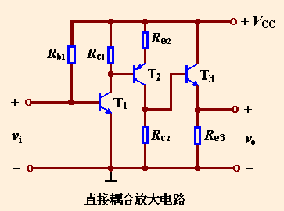

7.2.1 差分式放大的一般概念
为什么直接耦合放大电路需要考虑零点漂移问题？
假设
漂移
10 mV+100 μ V
漂移
1 V+ 10 mV
若第一、二级输入均漂了100 μV，
则输出漂移 1.01 V。
漂了 100 μ V
第一级是关键
如果有电容隔直，前级的漂移就不会传到后级被逐级放大，
漂移
1 V+ 10 mV
因此阻容耦合放大电路不存在零点漂移问题。
Notes:
结合仪用放大器的输入

Slide 32
7.2.1 差分式放大的一般概念
5. 差分式放大电路的作用
集成运放放大器是由三极管放大电路构成的，并且都是直接耦合放大电路，所以必须解决零点漂移问题。
温度变化和电源电压波动，都可以等效为共模输入。
差分式放大电路能有效放大差模信号，抑制共模信号，也就抑制了零点漂移。

Slide 33
7.2 差分式放大电路
7.2.1 差分式放大的一般概念
7.2.2 FET差分式放大电路
7.2.3 MOSFET差分式放大电路的传输特性（教材7.3.1）
7.2.4 BJT差分式放大电路 （教材7.2.3）

Slide 34
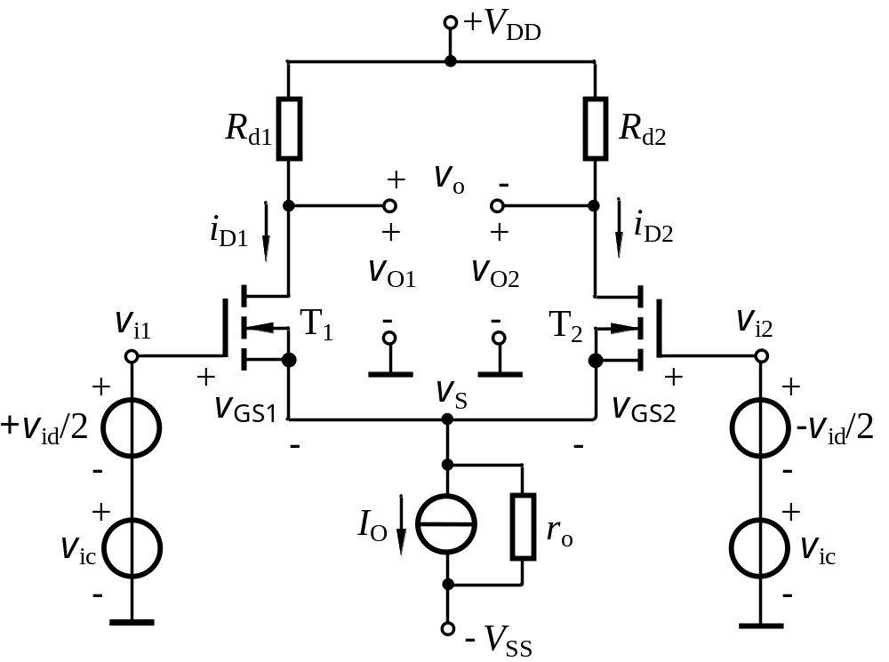

7.2.2 FET差分式放大电路
1. MOSFET基本差分式放大电路
电路组成
共源放大电路
差分式放大电路

Slide 35
7.2.2 FET差分式放大电路
1. MOSFET基本差分式放大电路
电路组成
T₁、T₂对称
源极共用电流源支路，也称为源极耦合差分式放大电路。
两个输入端v_{i1}和v_{i2}
两个输出端v_{o1}和v_{o2}
有双入双出、双入单出、单入双出、单入单出四种工作方式。

Slide 36

7.2.2 FET差分式放大电路
1. MOSFET基本差分式放大电路
静态分析
直流通路

Slide 37







7.2.2 FET差分式放大电路
1. MOSFET基本差分式放大电路
静态分析
再由
可求得 V_{GSQ}
最后需要校验是否工作在饱和区
( R_{d1}=R_{d2} =R_{d} )
静态时有 v_{O}＝V_{D1Q} - V_{D2Q}＝0

Slide 38

7.2.2 FET差分式放大电路
动态小信号分析
仅输入差模信号时

Slide 39

7.2.2 FET差分式放大电路
动态小信号分析
仅输入差模信号时
交流通路
Notes:
交流通路中，直流电流源断开。

Slide 40

7.2.2 FET差分式放大电路
动态小信号分析
仅输入差模信号时
v_{i1}和v_{i2}大小相等，相位相反。
i_{s1}的增加量等于i_{s2}的减小量，r_{o}中无交流电流流过，v_{s} = 0，意味着源极相当于对地短路。
交流通路及差模信号作用情况
v_{o1}= -v_{o2}
表明在差模信号作用下，源极公共支路相当于短路。

Slide 41

7.2.2 FET差分式放大电路
动态小信号分析
仅输入差模信号时
等效的交流通路

Slide 42



7.2.2 FET差分式放大电路
动态小信号分析
仅输入差模信号时
① 单端输出时的差模电压增益
半边小信号等效电路
单端输出的差模电压增益（T₁漏极输出）
若λ ≠ 0，
v_{o2}输出时只是相位相反
等效的交流通路

Slide 43




7.2.2 FET差分式放大电路
动态小信号分析
仅输入差模信号时
① 单端输出时的差模电压增益
半边小信号等效电路
带R_{L}时
单端输出差模电压增益（T₁漏极输出）
若λ ≠ 0，
等效的交流通路

Slide 44



7.2.2 FET差分式放大电路
动态小信号分析
当v_{i1} = -v_{i2}时，有v_{o1} = -v_{o2}
仅输入差模信号时
② 双端输出时的差模电压增益
若λ ≠ 0，
与共源放大电路的电压增益相同
等效的交流通路
以双倍元器件换取零漂抑制！

Slide 45



7.2.2 FET差分式放大电路
动态小信号分析
仅输入差模信号时
② 双端输出时的差模电压增益
带R_{L}时
若λ ≠ 0，
等效的交流通路

Slide 46


7.2.2 FET差分式放大电路
动态小信号分析
单端输入（不对称输入）时
等效输入形式

Slide 47
7.2.2 FET差分式放大电路
动态小信号分析
单端输入（不对称输入）时
当仅考虑差模信号输入时，将两个共模信号源置零，即v_{ic} = 0，其结果与上述差模信号双端输入时完全相同。
单端输入时，必定伴随着共模信号的输入。
结论：单端输入时的差模情况等效于双端输入，差模增益指标的计算与双端输入时相同。

Slide 48

7.2.2 FET差分式放大电路
动态小信号分析
仅输入共模信号时

Slide 49

7.2.2 FET差分式放大电路
动态小信号分析
仅输入共模信号时
v_{i1}和v_{i2}大小相等，相位相同。i_{s1}和i_{s2}同时等量增加或等量减小，r_{o}中流过双倍的单边交流电流，v_{s} ≠ 0。
交流通路及共模信号作用情况
将r_{o}折算到T₁和T₂各自源极支路上，其阻值相当于原来的两倍。

Slide 50

7.2.2 FET差分式放大电路
动态小信号分析
仅输入共模信号时
交流通路及共模信号作用情况
源极公共支路等效后的交流通路

Slide 51


7.2.2 FET差分式放大电路
动态小信号分析
仅输入共模信号时
③双端输出时的共模电压增益
共模信号的输入使两管漏极电压有相同的变化
理想情况下有
共模增益

Slide 52






7.2.2 FET差分式放大电路
动态小信号分析
仅输入共模信号时
④单端输出时的共模电压增益
电路左右两边完全对称，可看作两个独立的共源放大电路，两边单端输出完全相同。
远小于差模增益
r_{o} 是电流源的输出电阻（内阻）
无论由哪个漏极输出，共模输出电压总是与共模输入电压反相。
共模时有单端输入和双端输入之分吗？
Notes:
双端

Slide 53
7.2.2 FET差分式放大电路
动态小信号分析
温度变化和电源电压波动，都将使两个漏极电流产生变化，且变化大小和趋势相同。
其效果相当于在两个输入端加入了共模信号。
当电路的共模增益为0或很小时，便可抑制由此产生的影响。

Slide 54




7.2.2 FET差分式放大电路
动态小信号分析
⑤共模抑制比
双端输出，理想情况
单端输出
为有效提高差分式放大电路的共模抑制比，应如何设计电路参数？
增大静态偏置电流源的内阻
提高电路的对称性

Slide 55


7.2.2 FET差分式放大电路
动态小信号分析
⑥输入电阻
差模输入电阻
共模输入电阻
由于MOS管栅极绝缘，所以无论是差模信号的放大还是共模信号的放大，它们的输入电阻都约等于无穷大。BJT则不同。

Slide 56
7.2.2 FET差分式放大电路
动态小信号分析
⑦输出电阻
双端输出 R_{o} = R_{d1} + R_{d2} = 2R_{d}
单端输出 R_{o} = R_{d}
输出电阻无差模和共模之分

Slide 57






7.2.2 FET差分式放大电路
为什么对差模信号放大和对共模信号放大不同？
差模
共模
双端输出
单端输出
对两类信号放大产生差异的关键点在哪儿？
Notes:
相位、r_o

Slide 58
7.2.2 FET差分式放大电路
差分式放大电路的分析方法
静态、动态等与之前放大电路分析方法相同
动态分析时，利用叠加原理，将差模和共模分开分析是关键

Slide 59

思考题
差分式放大电路如图所示。
分析下列输入和输出的相位关系：
v_{O1}与v_{i1}
反相
v_{O2}与v_{i1}
同相
v_{O1}与v_{i2}
同相
v_{O2}与v_{i2}
反相
v_{O}与v_{i1}
反相
v_{O}与v_{i2}
同相

Slide 60

7.2.2 FET差分式放大电路
*带有源负载的FET差分式放大电路（教材7.4.1）
1. 基本电路

Slide 61

*带有源负载的FET差分式放大电路（教材7.4.1）
2. 工作原理
根据电路结构有
I_{REF}＝I_{D5}＝I_{D6}＝I_{D7}
只要满足
V_{DD} +V_{SS} >V_{TN5}+V_{TN6}+V_{TN7}
T₅~T₇就工作在饱和区
则根据I_{D}＝K_{n}(V_{GS}－V_{T})²
可列方程
若已知各管参数，便可求出I_{REF}

Slide 62
*带有源负载的FET差分式放大电路
2. 工作原理
如果T₇与T₈特性相同，则I_{O}=I_{REF}
由于电路对称，即T₁与T₂特性相同，T₃与T₄特性相同
所以
I_{D1}=I_{D2}=I_{D3}=I_{D4}=I_{O}/2
可求出V_{GS1} ~V_{GS4}
由于T₃的栅极与漏极并接在一起，所以通常由T₂和T₄的漏极输出。

Slide 63




*带有源负载的FET差分式放大电路
3. 动态指标
当λ = 0，T₁~T₄特性相同，且带R_{L}负载时，各支路电流如图
当λ≠0时，可得右侧T₂，T₄支路的小信号等效电路
-
-
输入差模电压时的交流通路

Slide 64





*带有源负载的FET差分式放大电路
3. 动态指标
节点d₂（d₄）的KCL为
得差模电压增益
其中
若满足 (r_{ds2} || r_{ds4}) >> R_{L}，则电压增益为
带有源负载的差分放大电路单端输出的差模电压增益不再是双端输出增益的一半，而是与双端输出电压增益相同，即单端输出等效于双端输出。

Slide 65

*带有源负载的FET差分式放大电路
3. 动态指标
若 R_{L}＝∞
则
以上分析结果的前提条件: 假设T₁~T₄的互导相同，即
K_{n1}＝K_{n2}＝K_{p3}＝K_{p4}＝K
g_{m1}＝g_{m2}＝g_{m3}＝g_{m4}＝g_{m}
参数不同时，结果将有所变化
电路的共模电压增益仍然很小，共模抑制很高
Notes:
需要记一下增益表达式（后续会用到），但是要注意正负号

Slide 66
7.2 差分式放大电路
7.2.1 差分式放大的一般概念
7.2.2 FET差分式放大电路
7.2.3 MOSFET差分式放大电路的传输特性（教材7.3.1）
7.2.4 BJT差分式放大电路 （教材7.2.3）

Slide 67



7.2.3 MOSFET差分式放大电路的传输特性
根据
v_{id}= v_{GS1}- v_{GS2}
可得传输特性曲线
i_{D1}，i_{D2}＝f（v_{id}）

Slide 68

7.2.3 MOSFET差分式放大电路的传输特性
纵轴归一化传输特性

Slide 69
7.2 差分式放大电路
7.2.1 差分式放大的一般概念
7.2.2 FET差分式放大电路
7.2.3 MOSFET差分式放大电路的传输特性（教材7.3.1）
7.2.4 BJT差分式放大电路 （教材7.2.3）

Slide 70


7.2.4 BJT差分式放大电路
1. 基本差分式放大电路
电路组成
共射放大电路
差分式放大电路
电路分析与FET类似

Slide 71
7 模拟集成电路
7.1 直流电流源
7.2 差分式放大电路
7.3 集成运算放大器（教材7.5）
7.4 集成运算放大器的主要参数（教材7.6.1）

Slide 72
7.3 集成运算放大器
7.3.1 两级CMOS运算放大器
7.3.2 BJT型集成运算放大器741

Slide 73

7.3 集成运算放大器
集成运放的基本构成

Slide 74


7.3.1 两级CMOS运算放大器
1. 电路结构和工作原理
引脚排列顶视图
Notes:
T5和T8构成的直流源，作为共源放大电路的有源负载

Slide 75




7.3.1 两级CMOS运算放大器
2. 小信号差模电压增益
设 g_{m1} = g_{m2} = g_{m}
则输入级电压增益
第二级电压增益
A_{v2} = v_{o}/v _{gs7} = - g_{m7}(r_{ds7} //r_{ds8})
将参数代入计算得
A_{v} = A_{v1}·A_{v2}
A_{v} = 40804（ 92.2 dB ）
总电压增益

Slide 76
7.3 集成运算放大器
7.3.1 两级CMOS运算放大器
7.3.2 BJT型集成运算放大器741

Slide 77



7.3.2 BJT型集成运算放大器741
外接调零电阻

Slide 78

7.3.2 BJT型集成运算放大器741
简化电路

Slide 79
7.3 集成运算放大器
集成运放的一般结构及特点：
差分式输入级有很高的共模抑制比和很大的输入电阻
中间级提供很高的增益
输出级有很小的输出电阻和很强的带载能力
采用直接耦合方式
电流源提供静态偏置
有过载保护电路

Slide 80
7 模拟集成电路
7.1 直流电流源
7.2 差分式放大电路
7.3 集成运算放大器（教材7.5）
7.4 集成运算放大器的主要参数（教材7.6.1）

Slide 81
7.4 集成运算放大器的主要参数
7.4.1 输入直流误差特性（输入失调特性）
7.4.2 差模特性
7.4.3 共模特性
7.4.4 大信号动态特性
7.4.5 电源特性

Slide 82

7.4.1 输入直流误差特性（输入失调特性）
1. 输入失调电压V_{IO}
输入电压为零时，为了使输出电压为零，在输入端加的补偿电压。一般约为1μV～1mV。
BJT工艺的运放该值通常小于MOS工艺的运放。
2. 输入偏置电流I_{IB}
集成运放两个输入端静态电流的平均值
I_{IB}＝（I_{BN}＋I_{BP}）/2
BJT为10nA～1μA；MOSFET运放I_{IB}在fA至pA数量级。

Slide 83
7.4.1 输入直流误差特性（输入失调特性）
3. 输入失调电流I_{IO}
输入电压为零时，流入放大器两输入端的静态基极电流之差，即I_{IO}＝|I_{BP}－I_{BN}| 。
一般与输入偏置电流I_{IB}接近。
4. 温度漂移
（1）输入失调电压温漂ΔV_{IO} / ΔT
（2）输入失调电流温漂ΔI_{IO} / ΔT

Slide 84
7.4 集成运算放大器的主要参数
7.4.1 输入直流误差特性（输入失调特性）
7.4.2 差模特性
7.4.3 共模特性
7.4.4 大信号动态特性
7.4.5 电源特性

Slide 85

7.4.2 差模特性
1. 开环差模电压增益A_{vo}和带宽BW
开环差模电压增益A_{vo}
开环带宽BW (f_{H})
单位增益带宽 BW_{G} (f_{T})
741型运放A_{vo}的频率响应
目前高速运放要求f_{T} > 50MHz，如AD801的f_{T}＝800 MHz。宽带运放如OPA657C（FET输入级）A_{vo}·f_{H}＝1600 MHz。

Slide 86
7.4.2 差模特性
2. 差模输入电阻r_{id}和输出电阻r_{o}
BJT输入级的运放r_{id}一般在几百千欧到数兆欧
MOSFET为输入级的运放r_{id}＞10¹¹Ω
超高输入电阻运放r_{id}＞10¹³Ω、I_{IB}≤0.040pA
一般运放的r_{o}＜200Ω，而超高速AD9610的r_{o}＝0.05Ω。
3. 最大差模输入电压V_{idmax}
指集成运放的反相和同相输入端之间所能承受的最大差模电压值。

Slide 87
7.4.2 差模特性
4. 最大输出电压V_{omax}（输出摆幅）
目前很多运放的最大输出电压可接近电源电压，即RRO（Rail-to-Rail Output）输出特性，可大幅提高电源效率，有利于低压电源或电池供电的应用。
具有RRO特性的运放一般只适合于较大负载电阻的微功率电路。

Slide 88
7.4 集成运算放大器的主要参数
7.4.1 输入直流误差特性（输入失调特性）
7.4.2 差模特性
7.4.3 共模特性
7.4.4 大信号动态特性
7.4.5 电源特性

Slide 89
7.4.3 共模特性
1. 共模抑制比K_{CMR}和共模输入电阻r_{ic}
一般通用型运放K_{CMR}为80～120dB，高精度运放可达140dB，r_{ic}≥100MΩ。
2. 最大共模输入电压V_{icmax}
运放作为电压跟随器时，使输出电压产生1%跟随误差的共模输入电压幅值。有些运放可达到正、负电源电压值，称为RRI（Rail -to-Rail Input）输入特性，即V_{icmax}=V₊，-V_{icmax}=V－。

Slide 90
7.4 集成运算放大器的主要参数
7.4.1 输入直流误差特性（输入失调特性）
7.4.2 差模特性
7.4.3 共模特性
7.4.4 大信号动态特性
7.4.5 电源特性

Slide 91


7.4.4 大信号动态特性
1. 转换速率S_{R}（Slew Rate）
也称为“压摆率”，放大电路在闭环状态下，输入为大信号（例如阶跃信号）时，输出电压对时间的最大变化速率。
即
通常取绝对值
若信号为 v_{i}＝V_{im}sin 2πft ，
则运放的S_{R}必须满足 S_{R}≥2πf_{max}V_{om}
Notes:
4.14上课继续！

Slide 92

7.4.4 大信号动态特性
2. 全功率带宽BW_{P}
运放输出最大峰值电压时允许的最高频率，即
S_{R} 和 BW_{P} 是大信号和高频信号工作时的重要指标
一般通用型运放S_{R}在1V/μs以下，741的S_{R}= 0.5V/μs
高速运放要求S_{R}>30V/μs以上。
目前超高速的运放如AD9610的S_{R} > 3500V/μs。

Slide 93
7.4 集成运算放大器的主要参数
7.4.1 输入直流误差特性（输入失调特性）
7.4.2 差模特性
7.4.3 共模特性
7.4.4 大信号动态特性
7.4.5 电源特性

Slide 94

7.4.5 电源特性
1. 电源电压抑制比K_{SVR}
衡量电源电压波动对输出电压的影响
2. 静态功耗P_{V}
当输入信号为零时，运放消耗的总功率
P_{V}＝V_{CC}I_{CO}＋V_{EE}I_{EO}

Slide 95
7.4 集成运算放大器的主要参数
极限参数
1. 电源电压范围
2. 最大耗散功耗P_{CO}
3. 最大输出电流I_{Omax}
另外还有噪声特性等

Slide 96
课后作业
P292 7.1.4；
P293 7.2.1，7.2.4；
P298 7.5.3

